Slide 1
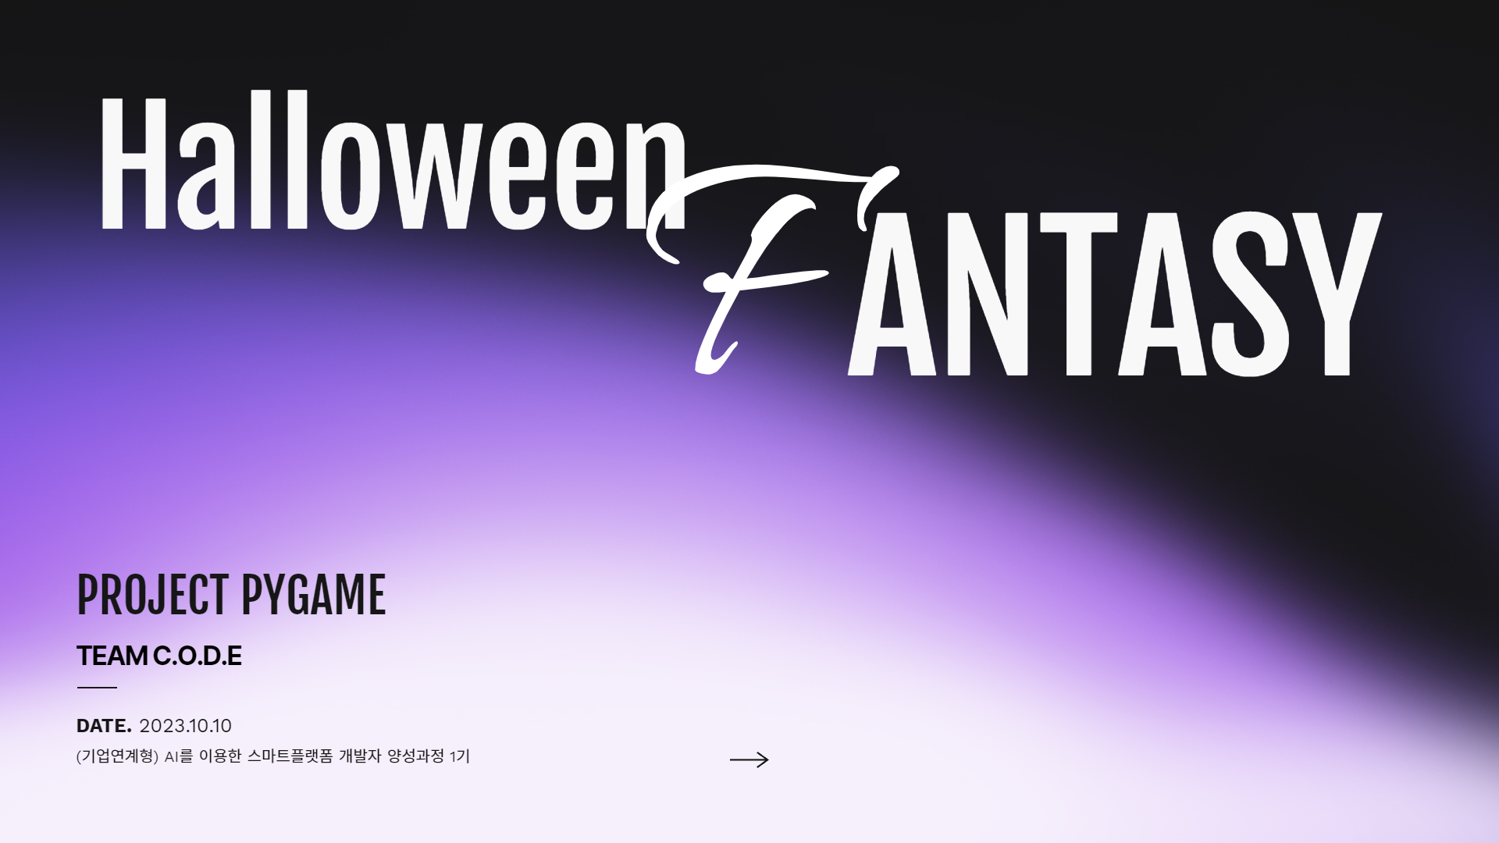

Slide 2
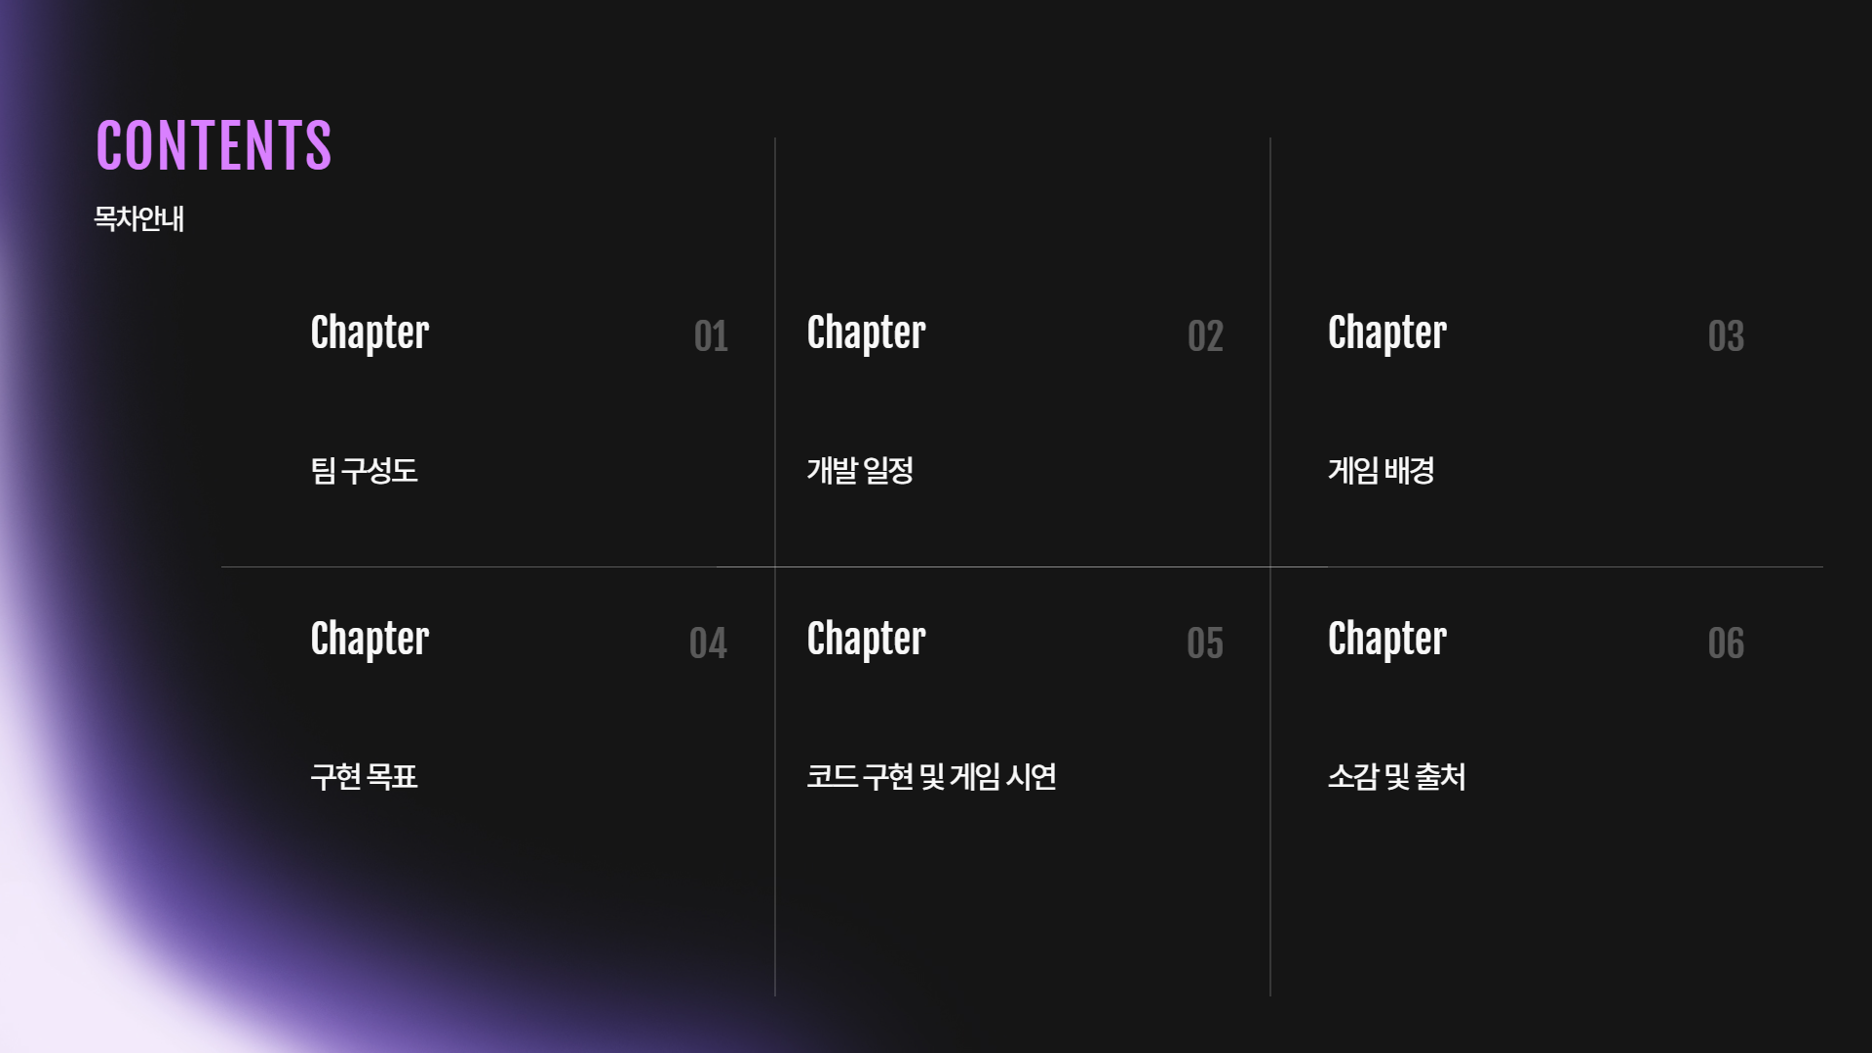

Slide 3
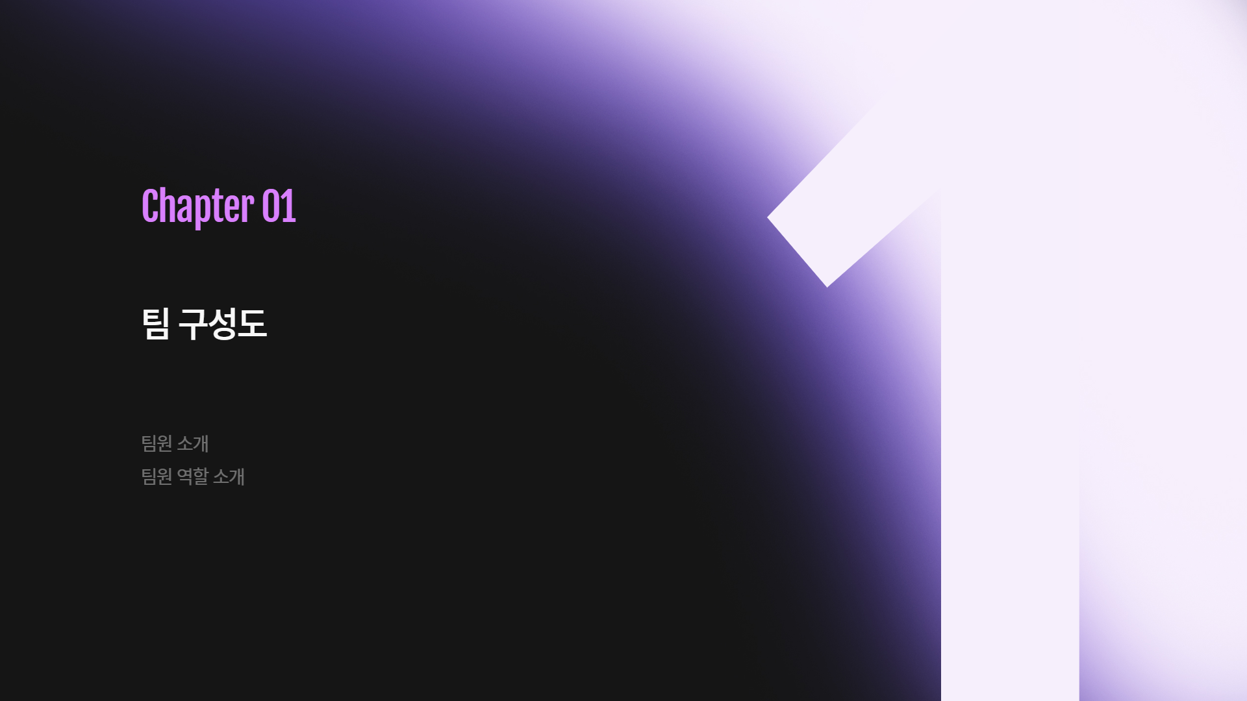

Slide 4
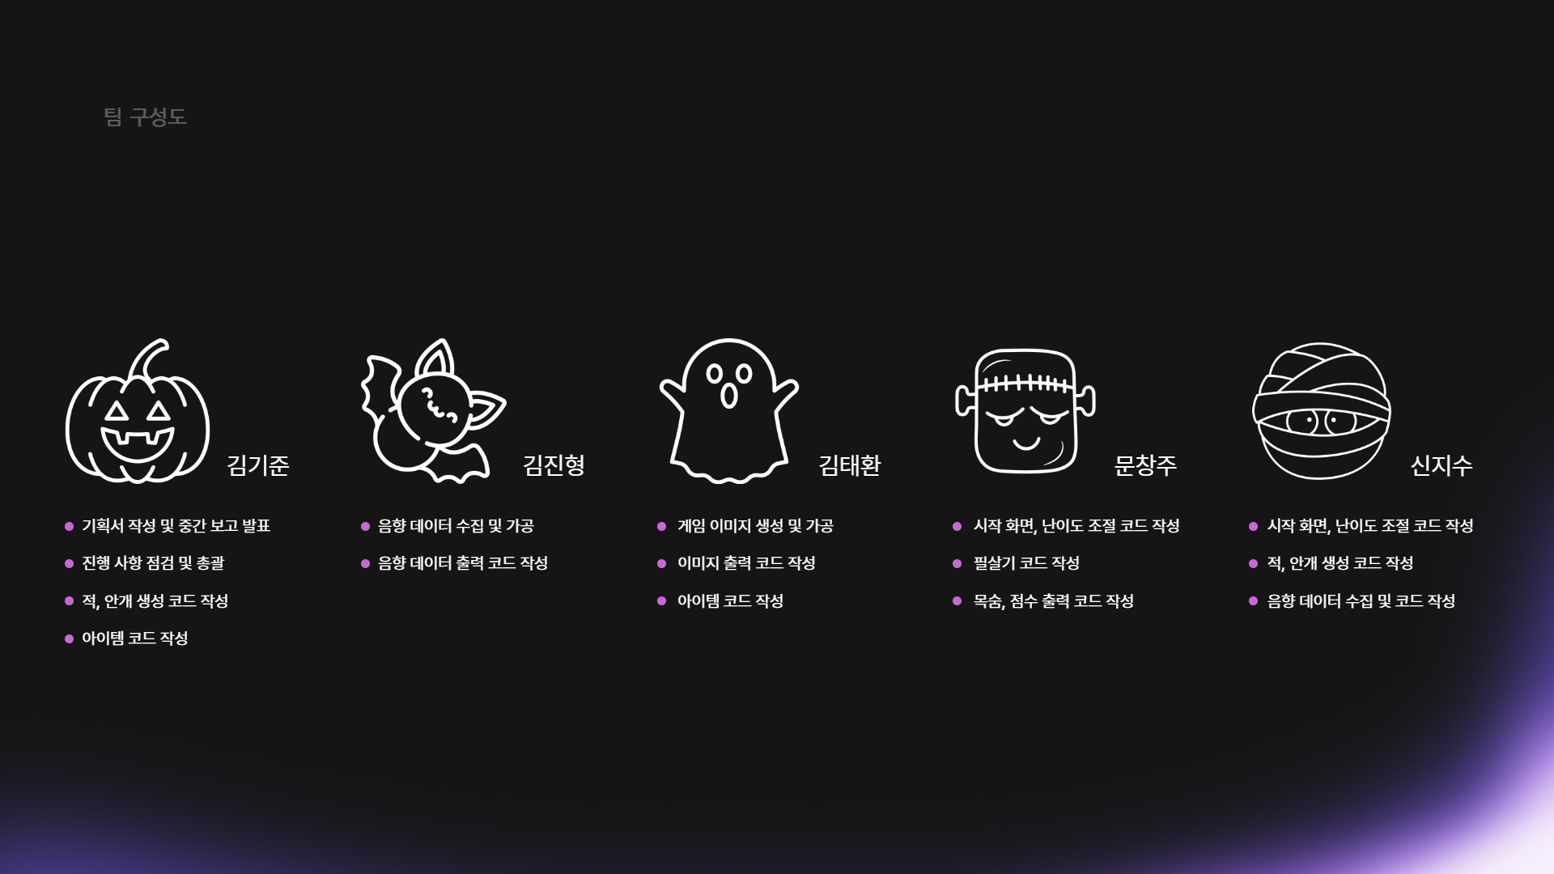

Slide 5
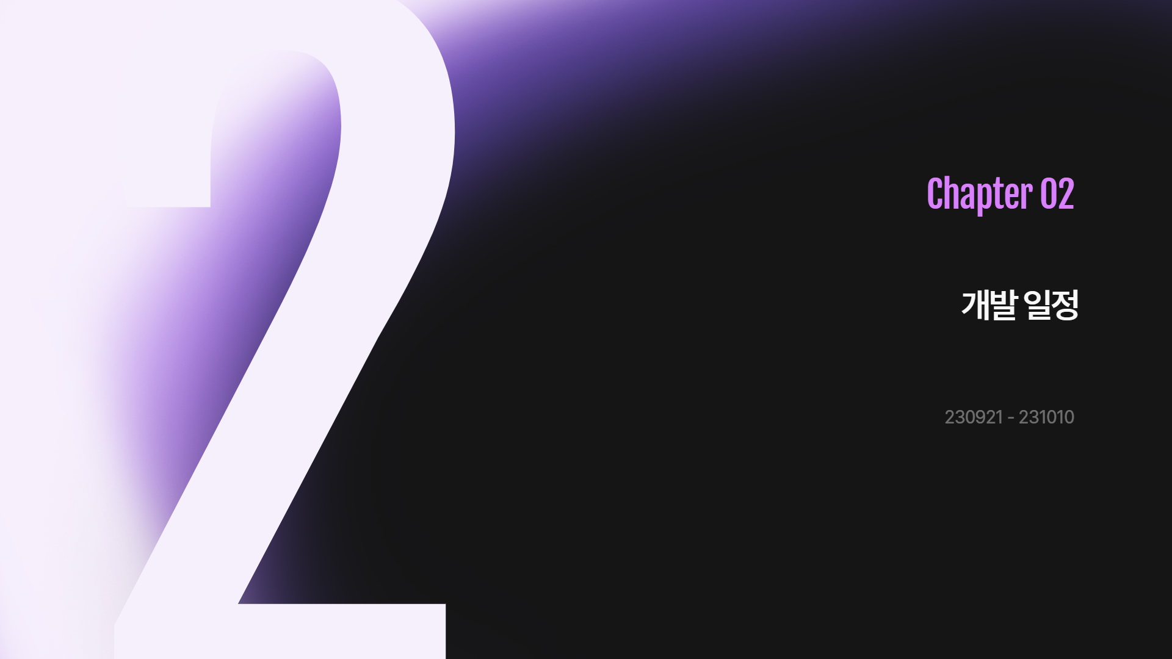

Slide 6
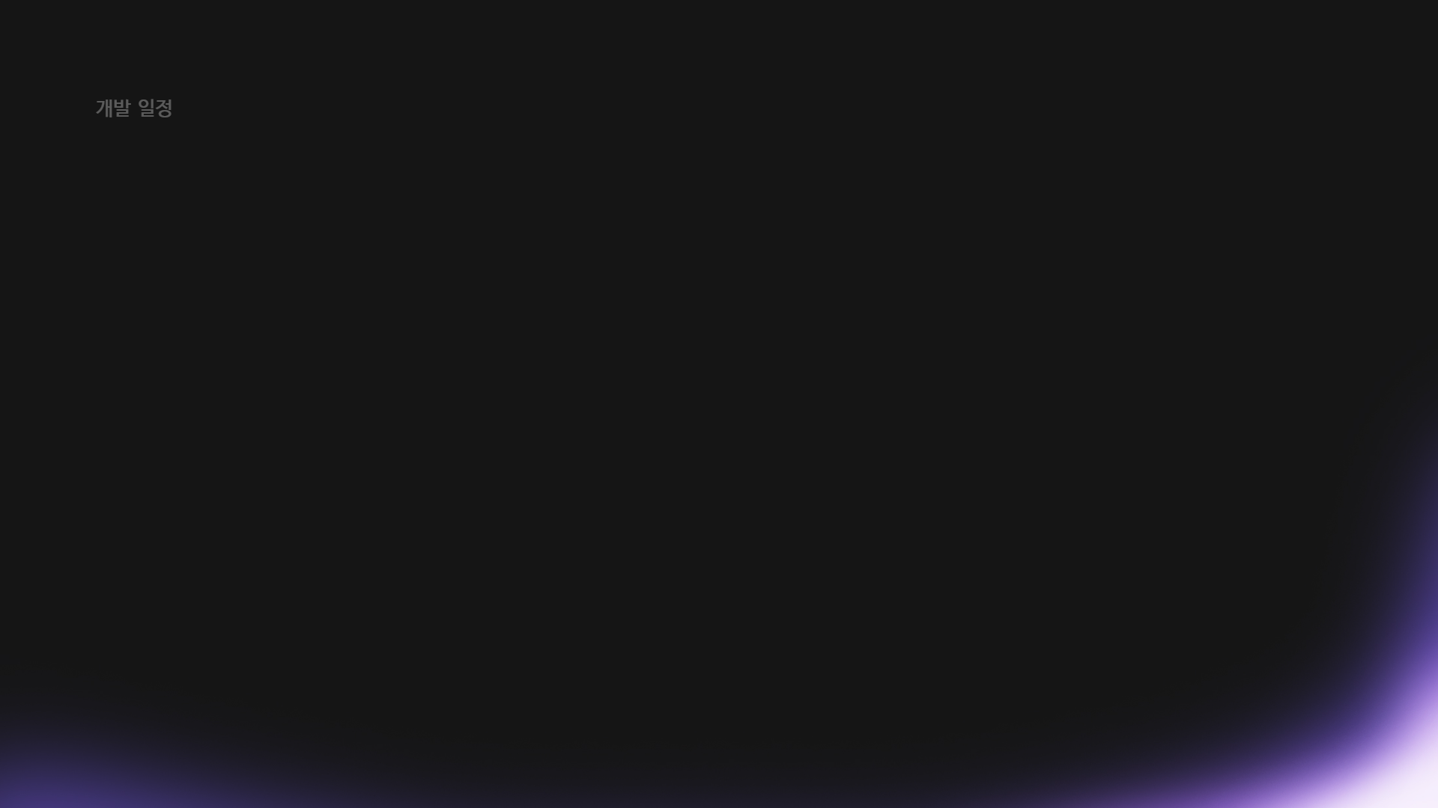
2023.09.21
09.22
09.23
09.24
09.25
09.26
09.27
주제 선정 및 구성원 역할 분배
구성원별 기본 코드 구성 STUDY
게임 추가 요소 결정
구성원 역할별 코드 작성 및 테스트
이미지 생성_태환
게임 시놉시스 수정 및 환경 세팅
2023.09.28
09.29
09.30
10.01
10.02
10.03
10.04
애니메이션 테스트
필살기 코드 작성
생성 이미지 설정
2023.10.05
10.06
10.07
10.08
10.09
10.10
전체적인 코드 점검
시놉시스 수정 및 확정
진행 상황 점검
추가 코딩 항목 점검 및 코드 작성
PYGAME 발표

Slide 7
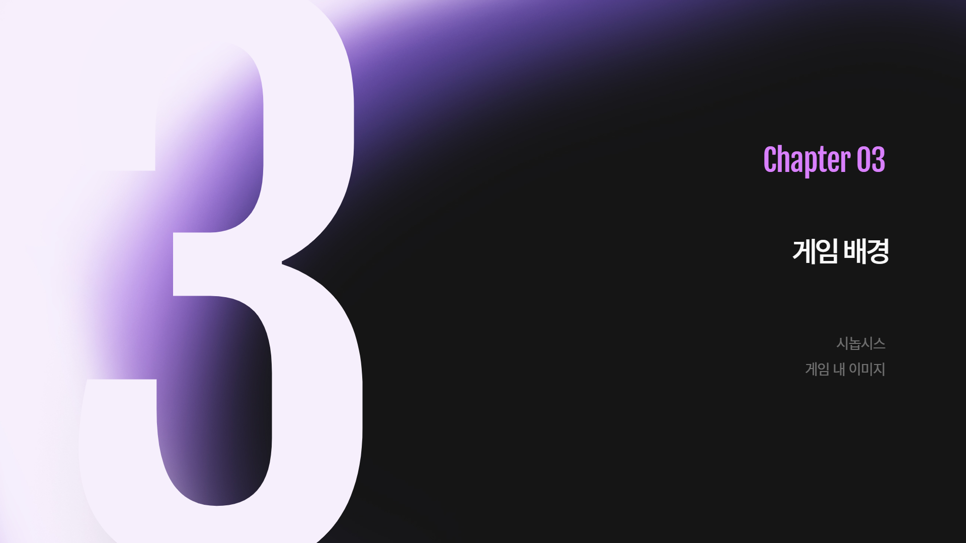

Slide 8


_시놉시스
한가로운 주말 오후, 밥을 배부르게 먹고 TV 앞에 앉았다. 여유를 즐겨보자...하지만, 너무나도 볼 게 없다!
영화 채널을 틀어보니 ‘크리스마스의 악몽‘ 이 방영 중이다. 추억을 회상하며 감상하던 중 노곤했는지 잠에 빠진 나.
주변에서 들리는 이상한 소리에 눈을 떠보니 홀로 덩그러니 숲 속에 서있고, 온갖 할로윈 몬스터들이 나에게 몰려오고 있다.
‘뭐야, 할로윈 축제 하는건가? 근데 나 잠들었...는데..?’
고개를 숙이니 나는 마녀 복장을 하고 있고 몬스터들은 점점 다가오는데..
무서운 상황에서 벗어나기 위해 볼을 꼬집었지만 현실로 돌아가기를 여러 차례 실패한다!
“그래, 이렇게 된 이상 어쩔 수 없어. 저 몬스터들을 없애면서 빠져나갈 출구를 찾아보자!”
과연 난 이 꿈속에서 벗어날 수 있을까?

Slide 9
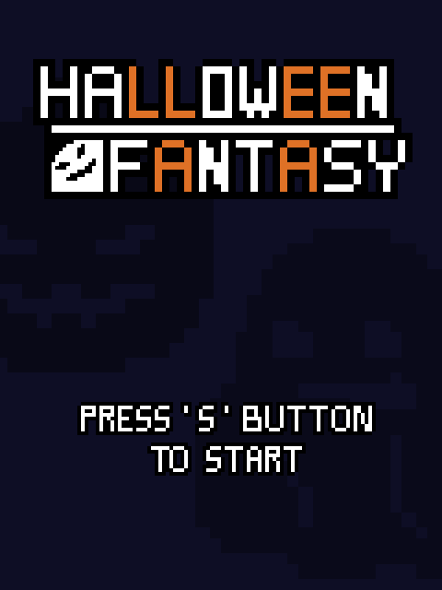
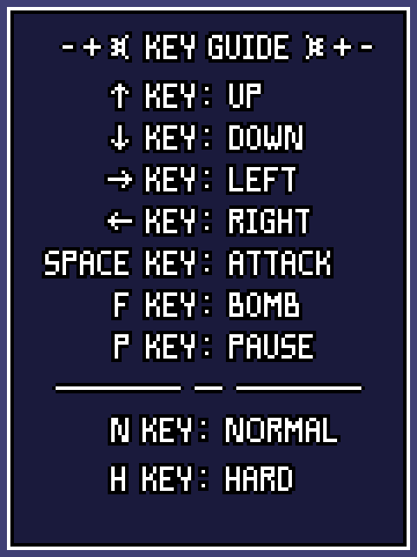
_게임 내 이미지
Main Screen
Key Guide Screen

Slide 10
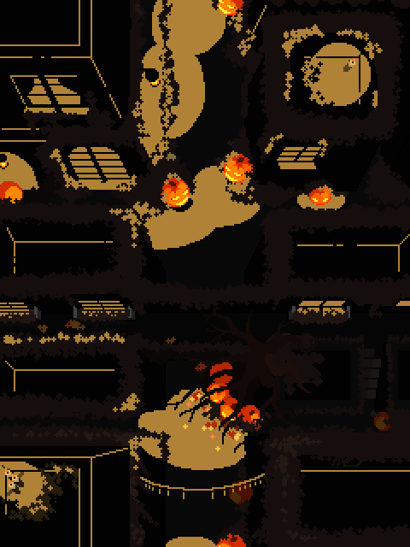
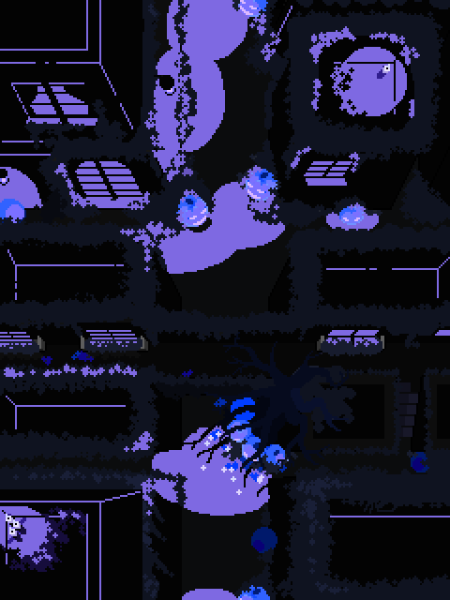
_게임 내 이미지
Normal Background
Hard Background

Slide 11
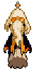
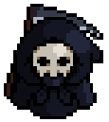
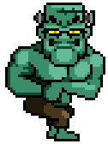
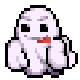





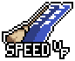


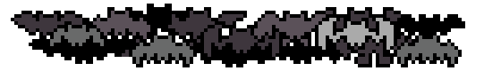
_게임 내 이미지
Me
빗자루를 타고
날고 있는 모습
Halloween Monster
Missile
Explosion
Item
Life
item Get
필살기

Slide 12
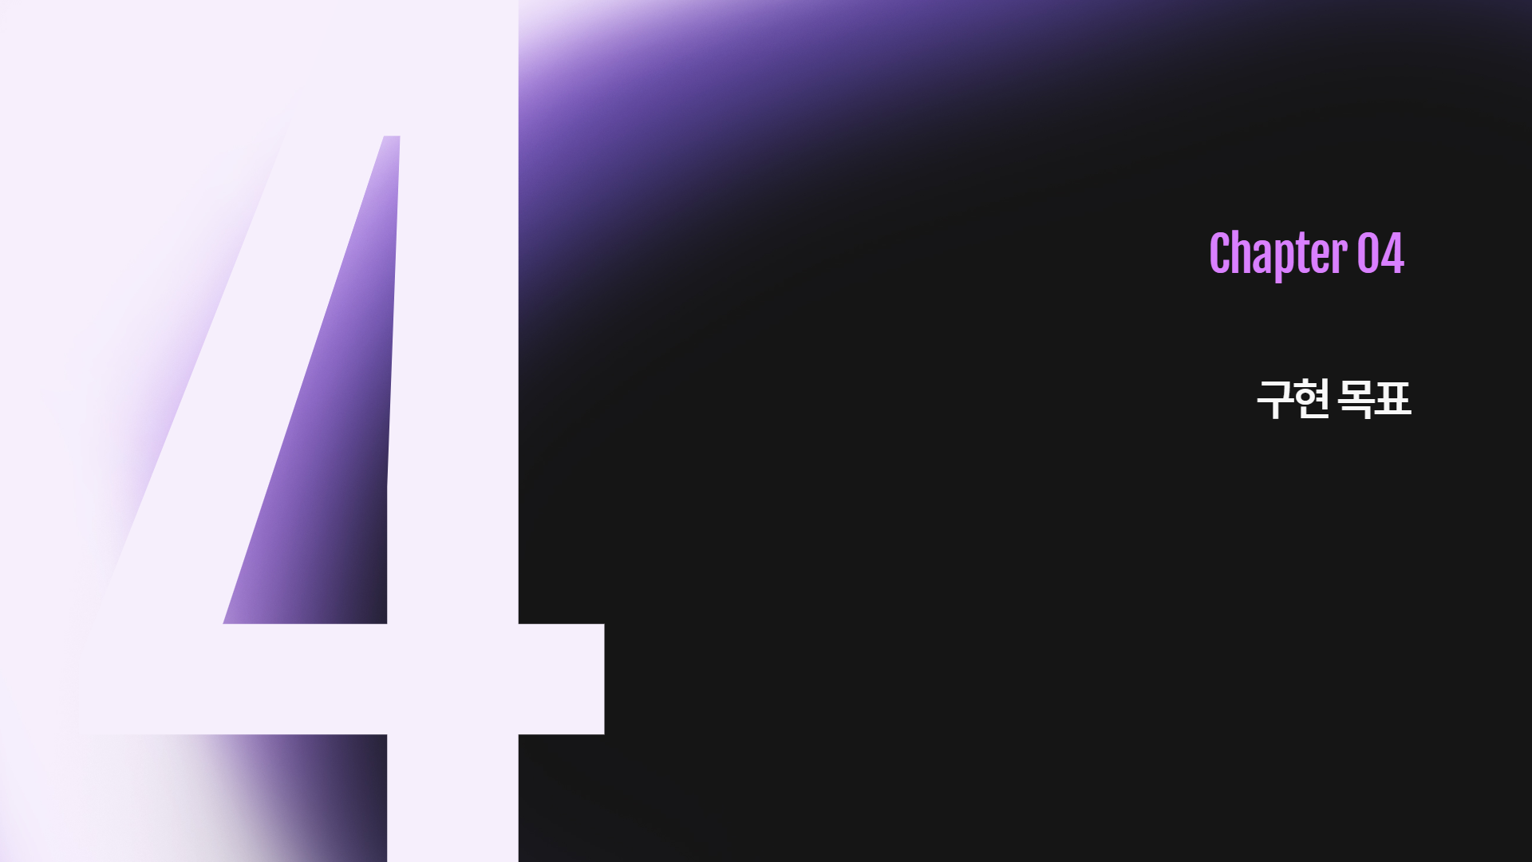

Slide 13






난이도별 Background 설정
타격 횟수 증가
목숨 조정
이미지 제작 및 구현
할로윈 테마 효과 적용
할로윈 느낌의 효과음 적용
난이도
이미지/음향
필살기
추가 요소
한 화면에 나오는 적 제거하도록 구현
필살기는 박쥐 떼의 단체 공격
미사일 타격 카운트 각각 지정
캐릭터 이동 오류 수정
아이템 생성
글씨체 변경

Slide 14
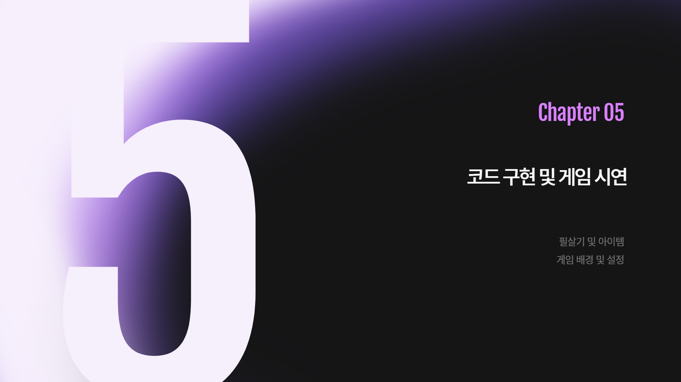

Slide 15
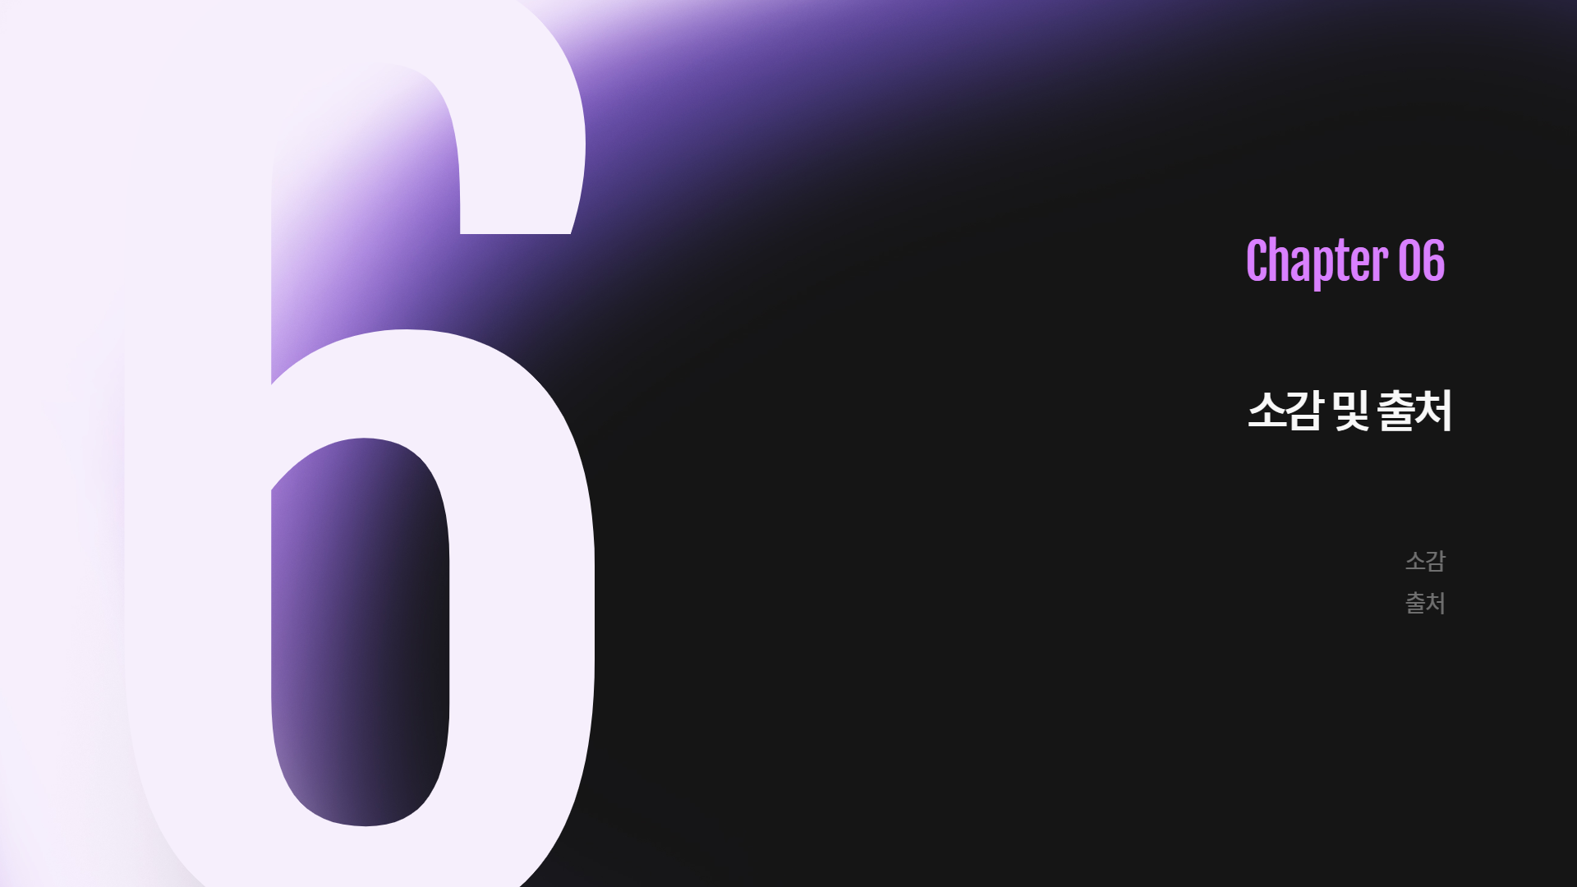

Slide 16
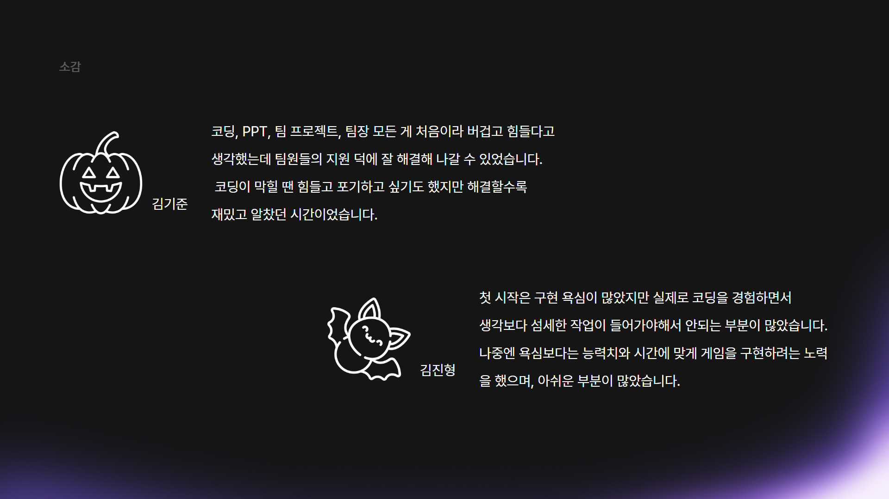

Slide 17
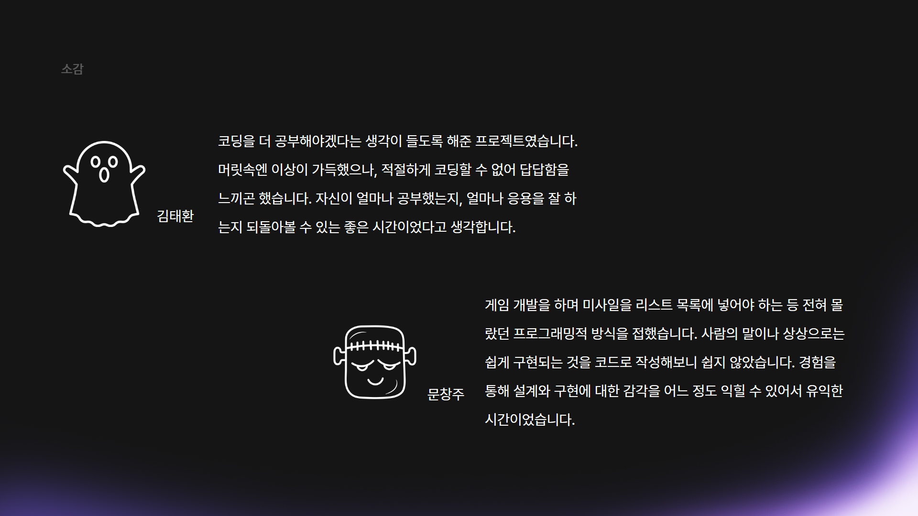

Slide 18
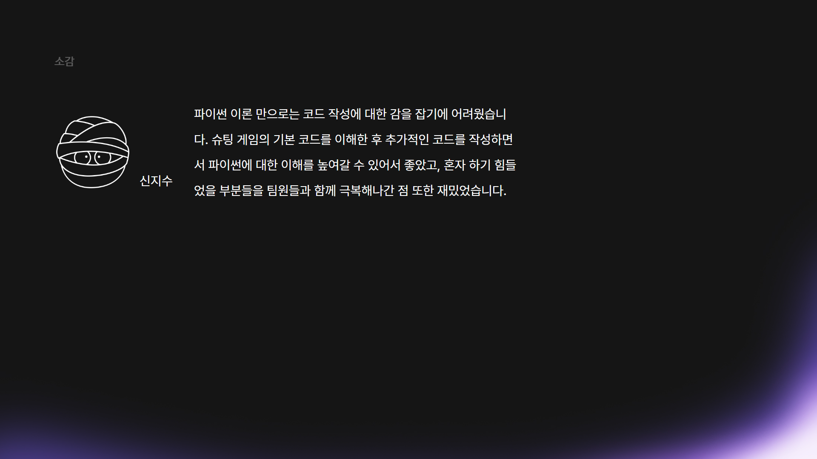

Slide 19
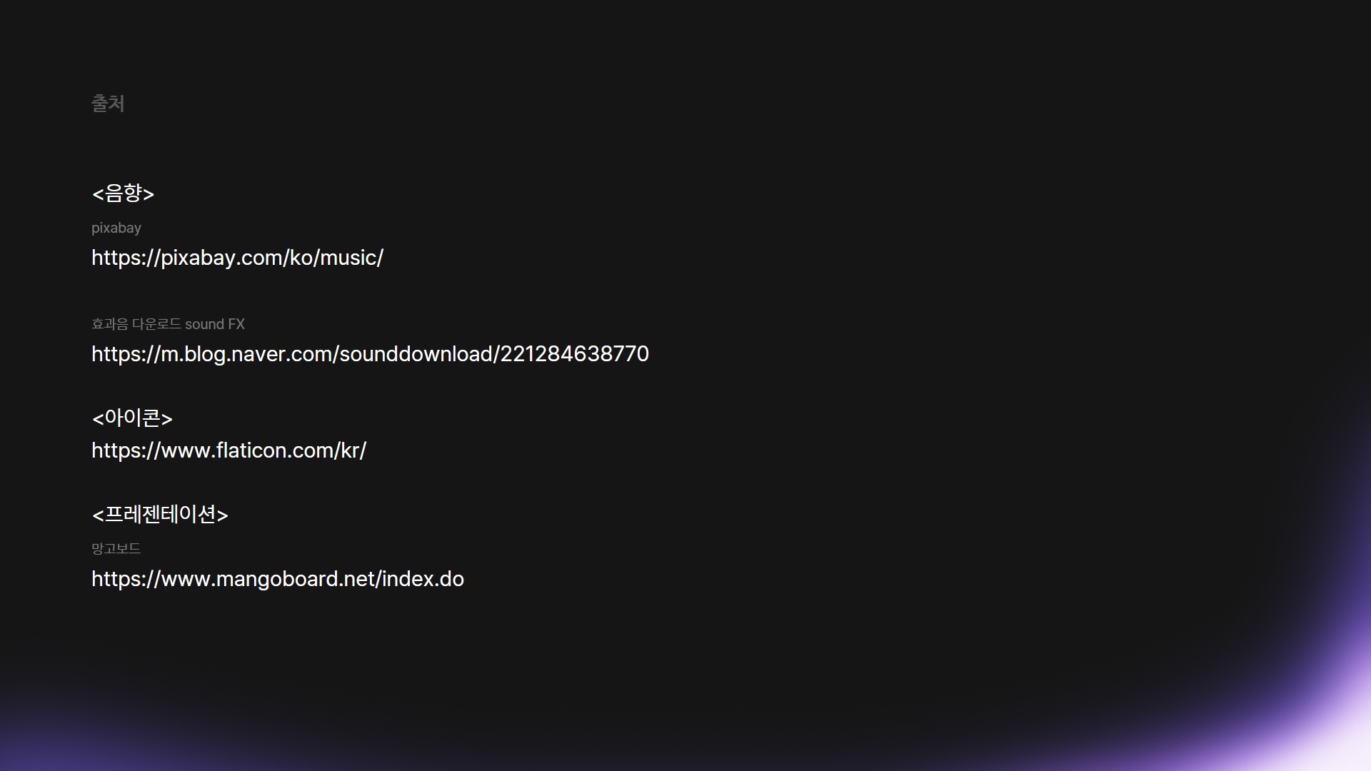

Slide 20
